Slide 1
PROYECTO
“PROMOVIENDO LA JUSTICIA EN LOS CASOS DE VIOLACIONES DE DERECHOS HUMANOS EN HONDURAS MEDIANTE EL FORTALECIMIENTO DE LA FISCALÍA ESPECIAL DE DERECHOS HUMANOS Y EL PODER JUDICIAL, A TRAVÉS DE LA IMPLEMENTACIÓN Y FORTALECIMIENTO DE MODELOS DE GESTIÓN FISCAL Y JUDICIAL”
Financiado con fondos de Cooperación Alemana GIZ

Slide 2
DIAGNÓSTICO SOBRE EL TRATAMIENTO EN DERECHOS HUMANOS DE LAS PERSONAS PRIVADAS DE LIBERTAD EN LA ETAPA DE EJECUCIÓN DE PENAS
Diciembre 2022

Slide 3
OBJETIVOS
Recopilación de información cualitativa
Realizar análisis documental
Derecho de defensa
Derecho de petición
Derecho a la visita familiar
Derecho a la salud
Recopilación de información cuantitativa
A través de solicitudes de acceso a la información pública para conocer:
Denuncias
Número de privados de libertad
Centros Penales
Recursos
A través de entrevistas realizadas a personas privadas de la libertad, familiares y autoridades sobre el proceso de presentación de queja y/o denuncia entre otros derechos vulnerados.
DIAGNÓSTICO SOBRE EL TRATAMIENTO EN DERECHOS HUMANOS DE LAS PERSONAS PRIVADAS DE LIBERTAD EN LA ETAPA DE EJECUCIÓN DE PENAS

Slide 4
METODOLOGÍA
Fase I: Exploratoria y Planificación
Fase II Desarrollo y Evaluación
Fase III: Sistematización de la Información
Fase IV: Presentación y Validación
DIAGNÓSTICO SOBRE EL TRATAMIENTO EN DERECHOS HUMANOS DE LAS PERSONAS PRIVADAS DE LIBERTAD EN LA ETAPA DE EJECUCIÓN DE PENAS

Slide 5
PERSONAS ENTREVISTADAS
Corte Suprema de Justicia
Juzgados de Niñez, Extorsión y Ejecución Penal
Defensa Pública
Juez de Ejecución adultos y Niñez
Organización civil
ASOPAZ
Privados de la libertad
Personas privadas de la libertad
Familiares
DIAGNÓSTICO SOBRE EL TRATAMIENTO EN DERECHOS HUMANOS DE LAS PERSONAS PRIVADAS DE LIBERTAD EN LA ETAPA DE EJECUCIÓN DE PENAS

Slide 6
Perfil de las personas privadas de libertad y ubicación
Privados de libertad que cuentan con la representación de la defensa pública
Privados de libertad con sentencia firme y con medida cautelar de prisión preventiva.
Privados de libertad con enfermedades terminales o condición médica que requiere tratamiento continuo.
Centros penitenciarios: Tolva, Marco Aurelio Soto, Siria, PNAFAS.
DIAGNÓSTICO SOBRE EL TRATAMIENTO EN DERECHOS HUMANOS DE LAS PERSONAS PRIVADAS DE LIBERTAD EN LA ETAPA DE EJECUCIÓN DE PENAS

Slide 7
SEXO/GÉNERO PERSONAS PRIVADAS DE LIBERTAD
EDADES DE LAS PERSONAS PRIVADAS DE LIBERTAD
Fuente: elaboración propia.
Fuente: elaboración propia.
DIAGNÓSTICO SOBRE EL TRATAMIENTO EN DERECHOS HUMANOS DE LAS PERSONAS PRIVADAS DE LIBERTAD EN LA ETAPA DE EJECUCIÓN DE PENAS

Slide 8
CONDICIÓN MÉDICA
No. | ENFERMEDAD
1 | VIH/SIDA
2 | Linfoma no Hodgking (Cáncer de nariz)
3 | Lesión Medular (No puede caminar hace 7 años)
4 | Hernia
5 | Hipertensión / Hemorragias Vaginales
6 | Fractura de disco intervertebral, osteosarcoma
Fuente: elaboración propia.
DIAGNÓSTICO SOBRE EL TRATAMIENTO EN DERECHOS HUMANOS DE LAS PERSONAS PRIVADAS DE LIBERTAD EN LA ETAPA DE EJECUCIÓN DE PENAS

Slide 9
ESTRUCTURA DEL INFORME
INFORME
CAPÍTULO I
Marco Normativo de los Derechos Humanos de las Personas Privadas de Libertad
CAPÍTULO II
Presentación de Resultados y Hallazgos del Diagnóstico
CAPÍTULO III
Conclusiones y Recomendaciones
DIAGNÓSTICO SOBRE EL TRATAMIENTO EN DERECHOS HUMANOS DE LAS PERSONAS PRIVADAS DE LIBERTAD EN LA ETAPA DE EJECUCIÓN DE PENAS

Slide 10
PRINCIPALES HALLAZGOS
DIAGNÓSTICO SOBRE EL TRATAMIENTO EN DERECHOS HUMANOS DE LAS PERSONAS PRIVADAS DE LIBERTAD EN LA ETAPA DE EJECUCIÓN DE PENAS

Slide 11
DERECHO DE DEFENSA
Dificultades para comunicarse con sus representantes procesales (defensores públicos)
Comunicación con el defensor no es adecuada (en ocasiones hasta desconocen quien es su defensor)
Falta de medios de comunicación seguros y accesibles para familiares y/o defensores
DESAFÍOS
DIAGNÓSTICO SOBRE EL TRATAMIENTO EN DERECHOS HUMANOS DE LAS PERSONAS PRIVADAS DE LIBERTAD EN LA ETAPA DE EJECUCIÓN DE PENAS

Slide 12
DERECHO DE DEFENSA
Limitada cantidad de personal administrativo.
Falta de condiciones físicas adecuadas.
Reducido número de defensores dificulta el ejercicio del derecho de defensa.
Falta de un equipo técnico propio de la defensa, en algunas de las áreas, lo anterior debe ser acompañado de reformas legislativas que garanticen que los dictámenes emitidos por el mismo gozarán del mismo valor probatorio que los emitidos por el personal técnico del ente acusador.
DIAGNÓSTICO SOBRE EL TRATAMIENTO EN DERECHOS HUMANOS DE LAS PERSONAS PRIVADAS DE LIBERTAD EN LA ETAPA DE EJECUCIÓN DE PENAS

Slide 13
FALTA DE UN PROCEDIMIENTO ADMINISTRATIVO
CON EL CENTRO PENAL Y/O JUZGADOS DE EJECUCIÓN
Para analizar el procedimiento se hizo a través de
Solicitudes de acceso a la información pública
Entrevistas
Revisión de expedientes
DIAGNÓSTICO SOBRE EL TRATAMIENTO EN DERECHOS HUMANOS DE LAS PERSONAS PRIVADAS DE LIBERTAD EN LA ETAPA DE EJECUCIÓN DE PENAS

Slide 14
Procedimiento
FALTA DE UN PROCEDIMIENTO ADMINISTRATIVO
Peticiones de personas con medida cautelar privativa de la libertad
Pueden presentar peticiones ante
Plazo para resolver la petición
Forma de presentación de la petición
Inspectores de los servicios penitenciarios en sus visitas
Consejo Técnico Interdisciplinario
Director del Establecimiento
Otra autoridad superior o cualquier otro funcionario que actúe por delegación
Verbal
Escrtito
Individual
10 dias hábiles
Por excepción de no ser posible dentro de estos 10 días hábiles debe de informar el estado de tramitación
Peticiones de personas condenadas
Plazos para resolver la petición
Pueden presentar peticiones ante:
Juez de Ejecución
Inspectores de los servicios penitenciarios en sus visitas
Consejo Técnico Interdisciplinario
Director del Establecimiento
Otra autoridad superior o cualquier otro funcionario que actue por delegación
Forma de la presentación de la petición
Verbal
Escrito
Ante el juez de ejecución
Ante otra autoridad
No consta plazo
10 dias hábiles
Por excepción de no ser posible dentro de estos 10 días hábiles debe de informar el estado de tramitación
3 dias habiles para que remita la petición al juez de ejecución
DIAGNÓSTICO SOBRE EL TRATAMIENTO EN DERECHOS HUMANOS DE LAS PERSONAS PRIVADAS DE LIBERTAD EN LA ETAPA DE EJECUCIÓN DE PENAS

Slide 15
Peticiones de personas con medida cautelar privativa de la libertad
Pueden presentar peticiones ante
Plazo para resolver la petición
Forma de presentación de la petición
Inspectores de los servicios penitenciarios en sus visitas
Consejo Técnico Interdisciplinario
Director del Establecimiento
Otra autoridad superior o cualquier otro funcionario que actúe por delegación
Verbal
Escrtito
Individual
10 dias hábiles
Por excepción de no ser posible dentro de estos 10 días hábiles debe de informar el estado de tramitación

Slide 16
Plazos para resolver la petición
Pueden presentar peticiones ante:
Juez de Ejecución
Inspectores de los servicios penitenciarios en sus visitas
Consejo Técnico Interdisciplinario
Director del Establecimiento
Otra autoridad superior o cualquier otro funcionario que actue por delegación
Forma de la presentación de la petición
Verbal
Escrito
Ante el juez de ejecución
Ante otra autoridad
No consta plazo
3 dias habiles para que remita la
Peticiones de personas condenadas

Slide 17
DERECHO A LA VISITA FAMILIAR
Limitación para acceder a los centros penales, debido a los requisitos onerosos para obtener el carnet de visitas.
El núcleo familiar del privado de libertad se ve afectado porque son enviados a centros penales fuera de su lugar de residencia.
DIAGNÓSTICO SOBRE EL TRATAMIENTO EN DERECHOS HUMANOS DE LAS PERSONAS PRIVADAS DE LIBERTAD EN LA ETAPA DE EJECUCIÓN DE PENAS

Slide 18
DERECHO A LA SALUD
Falta de personal médico especializado en los centros penales
Falta de atención médica para el tratamiento de privados de libertad con enfermedades de base o terminales
Falta de alimentación adecuada para los privados de libertad que requieren de una dieta distinta
Familiares deben comprar los medicamentos
DIAGNÓSTICO SOBRE EL TRATAMIENTO EN DERECHOS HUMANOS DE LAS PERSONAS PRIVADAS DE LIBERTAD EN LA ETAPA DE EJECUCIÓN DE PENAS

Slide 19
SITUACIÓN MÉDICA DE PERSONAS PRIVADAS DE LIBERTAD ENTREVISTADAS
NO. | ENFERMEDAD | EVALUACIÓN MÉDICA REALIZADA | RECIBIÓ TRATAMIENTO DEL CENTRO PENAL
1 | VIH/SIDA | No | No
2 | Linfoma no Hodgking (Cáncer de nariz) | No | No
3 | Lesión Medular (No puede caminar hace 7 años) | Solicitada | No
4 | Hernia | No | No
5 | Hipertensión / Hemorragias Vaginales | No | Si (Hemorragias vaginales)
6 | Fractura de disco intervertebral, osteosarcoma | Si | No
DIAGNÓSTICO SOBRE EL TRATAMIENTO EN DERECHOS HUMANOS DE LAS PERSONAS PRIVADAS DE LIBERTAD EN LA ETAPA DE EJECUCIÓN DE PENAS

Slide 20
TESTIMONIOS
“Cuando en el centro penal no les querían dar algún medicamento yo tenía que ver de dónde sacaba dinero para comprarlo, ver como se lo iba a dejar a mi hijo hasta el centro penal y ver quien me cuidara los niños de él, porque desde que lo detuvieron yo tuve que hacerme cargo de ellos”. María, madre y abuela, 69 años.
DIAGNÓSTICO SOBRE EL TRATAMIENTO EN DERECHOS HUMANOS DE LAS PERSONAS PRIVADAS DE LIBERTAD EN LA ETAPA DE EJECUCIÓN DE PENAS

Slide 21
TESTIMONIOS
“Donde yo estaba detenido sabían que tenía cáncer, tenía mi evaluación médica, pero nunca me proporcionaron ningún tipo de medicamento, porque no había supuestamente, pero no era solo eso, a veces nos daban comida que estaba podrida”. Rommel, 41 años, privado de libertad.
DIAGNÓSTICO SOBRE EL TRATAMIENTO EN DERECHOS HUMANOS DE LAS PERSONAS PRIVADAS DE LIBERTAD EN LA ETAPA DE EJECUCIÓN DE PENAS

Slide 22
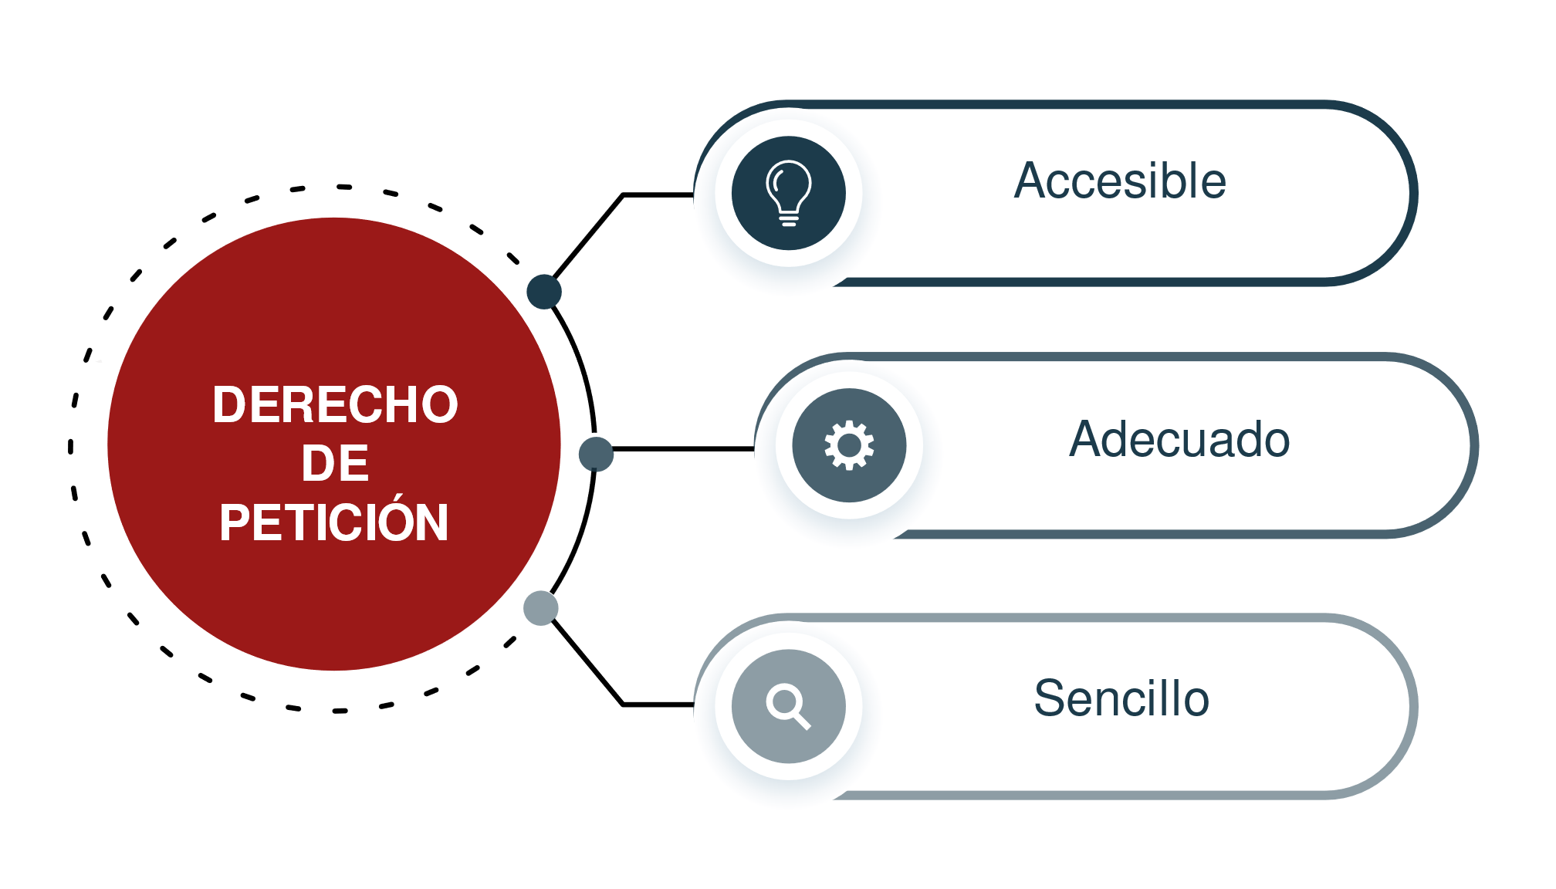
CONCLUSIONES
1. El derecho de petición de las personas privadas de libertad no se encuentra garantizado bajo los estándares internacionales aplicables.
DIAGNÓSTICO SOBRE EL TRATAMIENTO EN DERECHOS HUMANOS DE LAS PERSONAS PRIVADAS DE LIBERTAD EN LA ETAPA DE EJECUCIÓN DE PENAS

Slide 23
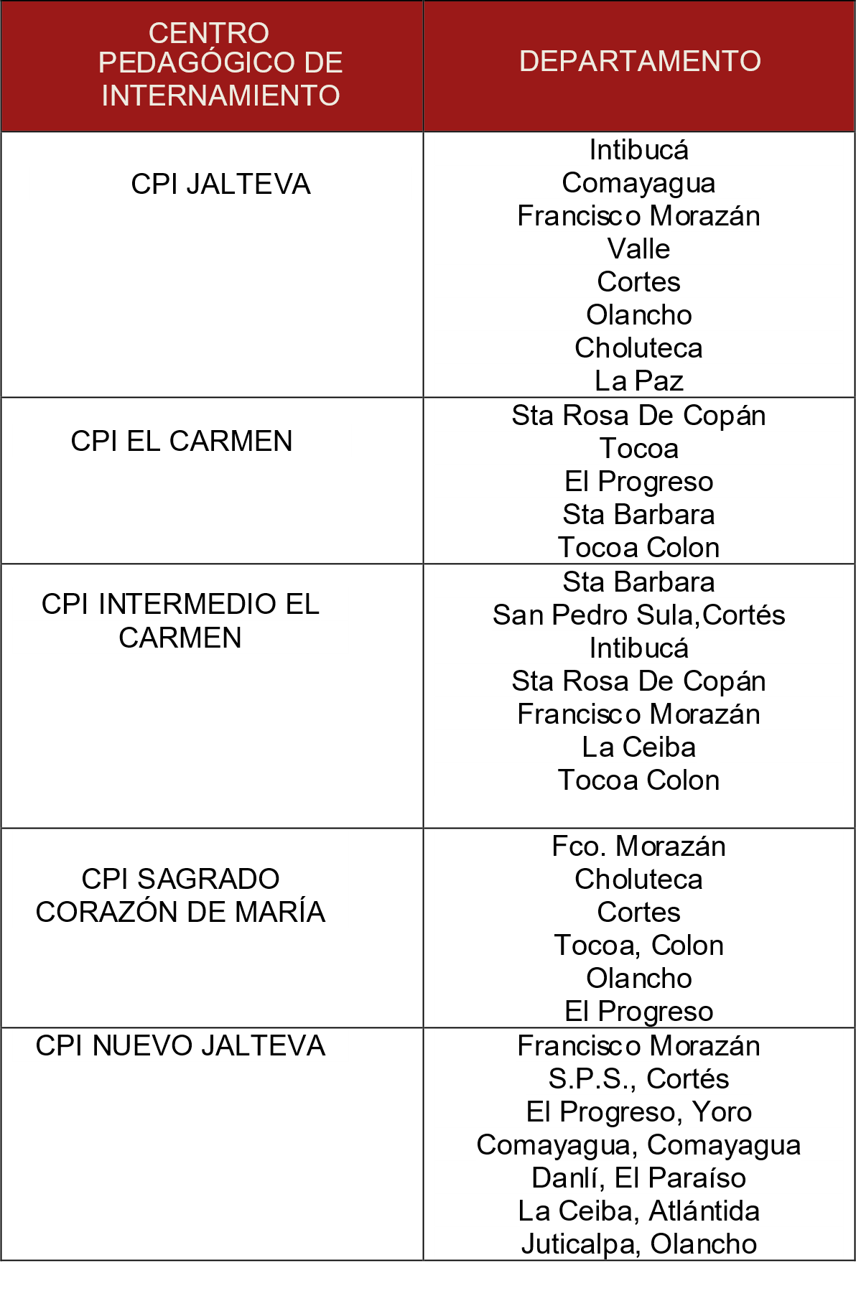
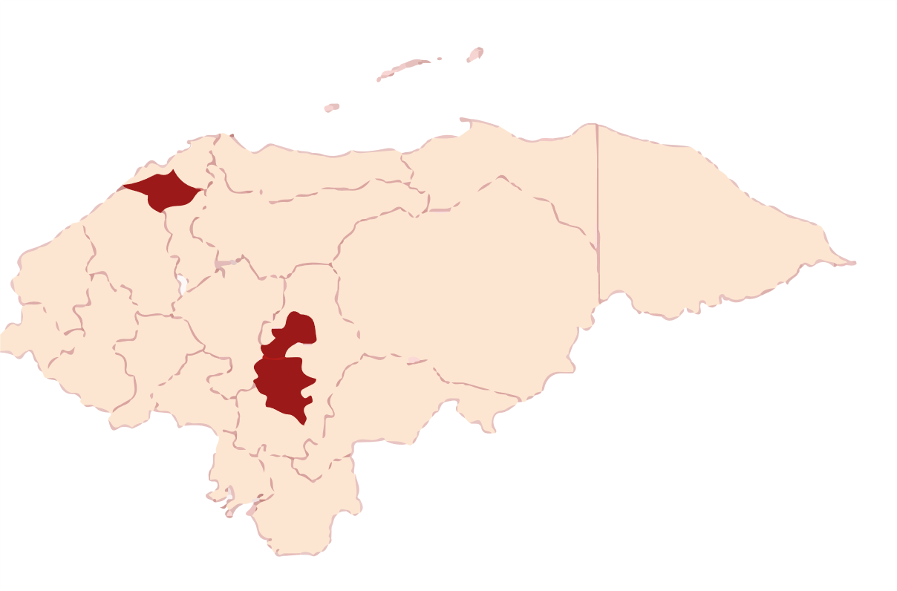
CONCLUSIONES
2. Ubicación y distribución actual de los centros pedagógicos de internamiento de NNA, los cuales están afectando gravemente el respeto al derecho del núcleo familiar.
Mapa de Centros Pedagógicos
de Internamiento
Fuente: elaboración propia.
DIAGNÓSTICO SOBRE EL TRATAMIENTO EN DERECHOS HUMANOS DE LAS PERSONAS PRIVADAS DE LIBERTAD EN LA ETAPA DE EJECUCIÓN DE PENAS

Slide 24
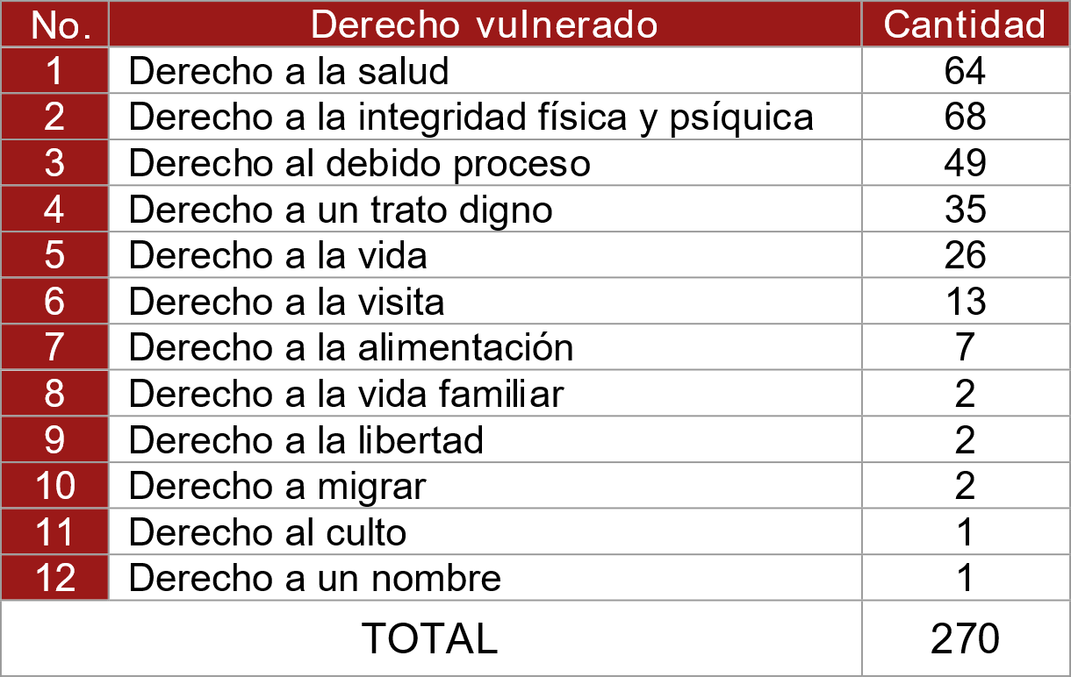
CONCLUSIONES
DENUNCIAS DOCUMENTADAS POR EL
MNP-CONAPREV-2021
3. El derecho a la salud, es una de las problemáticas críticas encontradas durante la investigación.
Actualmente las personas privadas de libertad encuentran serias dificultades para acceder a servicios de salud y a su vez recibir tratamiento adecuado conforme a su condición médica.
Fuente: Mecanismo Nacional de Prevención Contra la Tortura y Otros Tratos o Penas Crueles Inhumanos y Degradantes [MNP-CONAPREV], 2021, p.60.
DIAGNÓSTICO SOBRE EL TRATAMIENTO EN DERECHOS HUMANOS DE LAS PERSONAS PRIVADAS DE LIBERTAD EN LA ETAPA DE EJECUCIÓN DE PENAS

Slide 25
CONCLUSIONES
4. Procedimiento de quejas y/o denuncias.
Artículo 294. OBLIGACIÓN DE INFORMAR. Las personas privadas de libertad recibirán a su ingreso al Establecimiento Penitenciario, información escrita sobre sus derechos y deberes, el régimen del establecimiento, las normas disciplinarias y los medios para formular peticiones, quejas y reclamos. Con este fin, se les entregará un ejemplar de la “Cartilla informativa” Reglamento Ley Sistema Penitenciario.. Ley Sistema Penitenciario.
En principio se violenta el derecho a la información de las personas privadas de libertad, no son informados sobre estos procedimientos al momento de su ingreso, por otro lado, en su mayoría se realizan a través de su apoderado legal.
DIAGNÓSTICO SOBRE EL TRATAMIENTO EN DERECHOS HUMANOS DE LAS PERSONAS PRIVADAS DE LIBERTAD EN LA ETAPA DE EJECUCIÓN DE PENAS

Slide 26
RECOMENDACIONES
Creación de protocolos especializados
Proceso de capacitación continua
Crear una regulación administrativa para el sistema de peticiones
Crear canales de comunicación que garanticen la privacidad entre las personas privadas de libertad y sus defensores
Centros penales, cuenten con un registro diario de las solicitudes presentadas de manera verbal o escrita por las personas privadas de libertad
DIAGNÓSTICO SOBRE EL TRATAMIENTO EN DERECHOS HUMANOS DE LAS PERSONAS PRIVADAS DE LIBERTAD EN LA ETAPA DE EJECUCIÓN DE PENAS

Slide 27
Espacio para preguntas y/o comentarios
DIAGNÓSTICO SOBRE EL TRATAMIENTO EN DERECHOS HUMANOS DE LAS PERSONAS PRIVADAS DE LIBERTAD EN LA ETAPA DE EJECUCIÓN DE PENAS

